Slide 1

Intent Contrastive Learning for Sequential Recommendation
(ICL)
Notes:
2022WWW 对比学习

Slide 2
Motivation
Why ICL?
user和item之间的交互是有各种意图驱动的，但是，用户的意图往往是潜在的，不易被观察到。为了证明潜在的意图对推荐是否有效，这篇文章提出了ICL(Intent Contrastive Learning)，将用户的意图变量融入序列推荐中，从无标记的用户行为序列中学习用户的意图分布函数，并考虑学习到的意图，利用对比自监督学习(SSL)优化序列推荐模型来进行更精准的推荐。

Slide 3
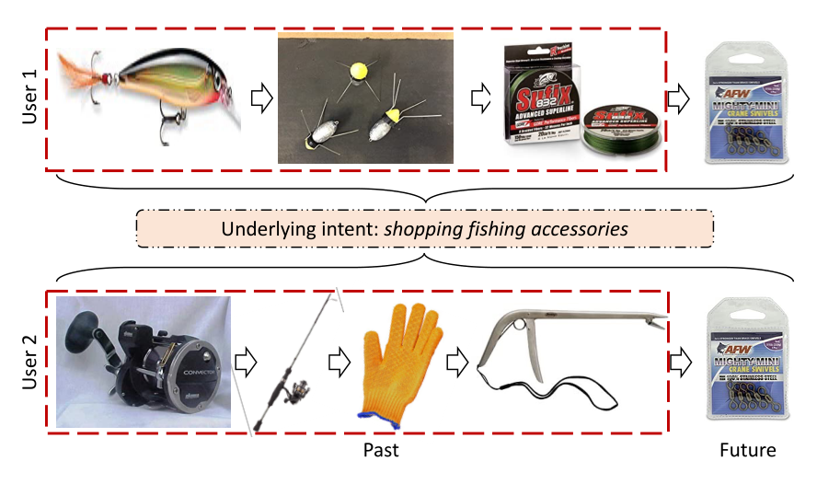
Motivation
Notes:
两个用户的浏览序列不一样，但因为都是和钓鱼相关的东西，所以我们判断他们的意图都是想购买渔具，所以他们的推荐列表里面都会有鱼钩这一选项。

Slide 4
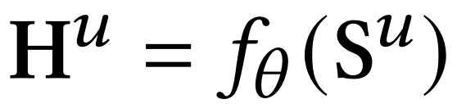
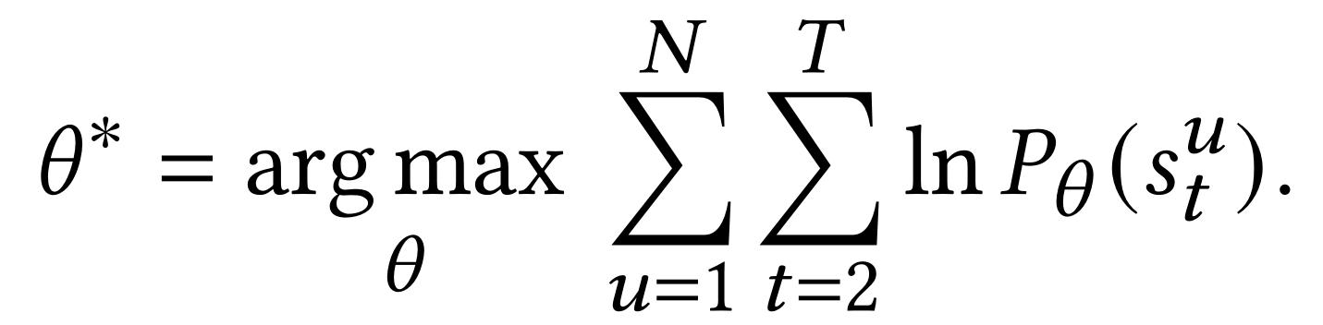
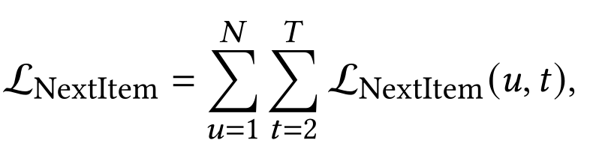
SR Model
Encoder
Loss function
Notes:
f$θ是$序列的encoder,Su是一个序列，
可以通过最大化对数似然函数找到最佳的θ，等价于最小化交叉熵。Hu,t-1表示用户u在t-1时刻的兴趣；su，t表示用户u在t时刻交互的item的embedding,su,neg表示用户u没有交互过的item的embedding(softmax 随机sample)

Slide 5
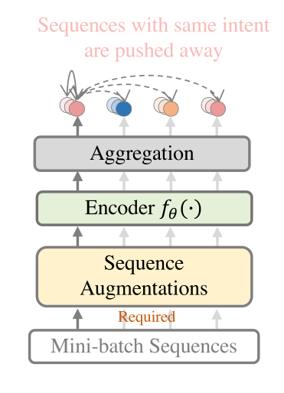
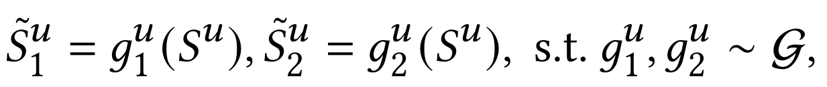
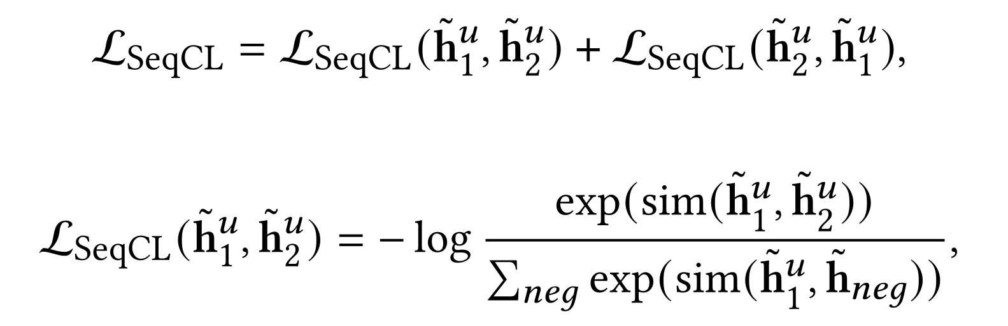
Contrastive
SSL
Two positive-views
Optimize θ via InfoNCE loss
Notes:
根据MIM准则，用对比自监督学习来融合一个序列的不同视图之间的相关性，（互信息最大化，mutual information maxmization）
首先对序列进行扩充，对于给定的序列Su，为它创造两个positive views，G是预定义好的transformation function set, g1 g2属于集合G，由同一个Su创造出来的views可以看作是postive，由不同的Su创造出来的views看作是negative。
H1u和h2u是用序列编码器fθ为S1u和S2u编码，然后输入一个aggregation layer得到的views的embedding
Sim()是一个点积运算

Slide 6
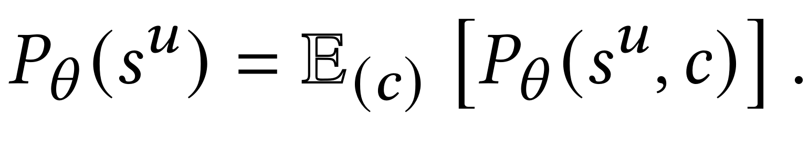
Latent Factor Modeling
Probability
Expectation-Maximization Framework
Notes:
假设在推荐系统中共有K个不同的意图，那一个用户与某个item进行交互的概率可以被重写为… c代表用户的意图变量 E期望？
“现在鸡还是先有蛋”问题：没有c不能估计$θ，没有θ$不能推导出c的值。这篇文章使用了一个EM框架来解决这个问题，并保证了收敛性。
（EM是一种求解最大似然估计的方法）

Slide 7
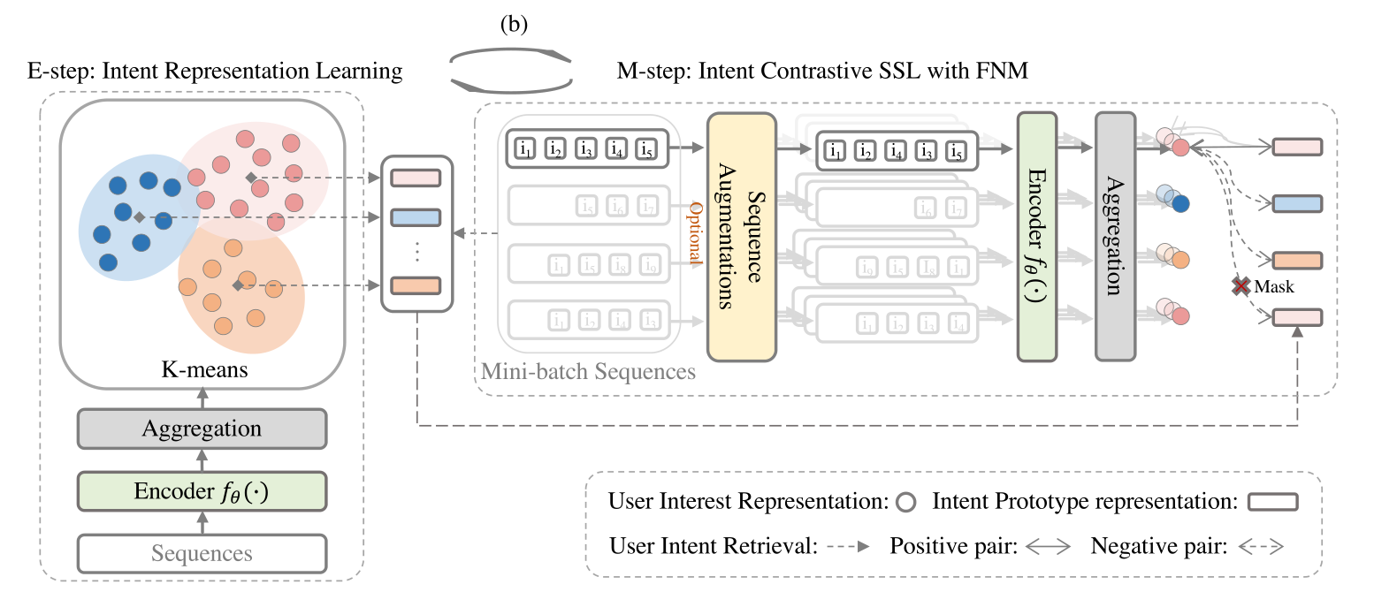
EM Framework
Notes:
E-step和M-step交替进行 估计意图变量c的分布函数Q(c)，并优化θ。
初始化一个θ，E-step通过K-means聚类算法估计Q(c)，M-step考虑E-step中计算出的Q（c），通过mini-batch梯度下降对θ优化。每一步都对Q（c）和θ进行更新。

Slide 8
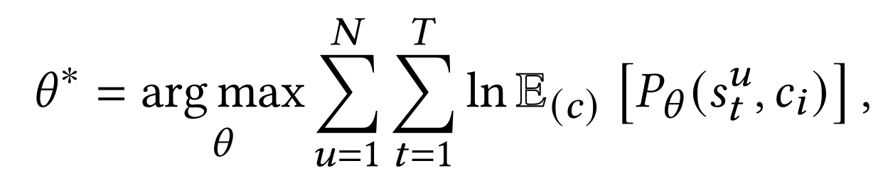
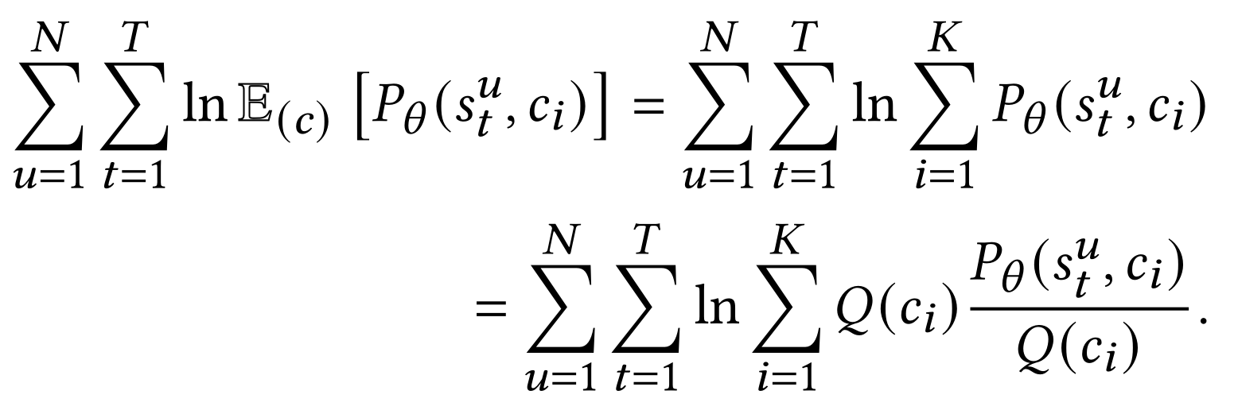
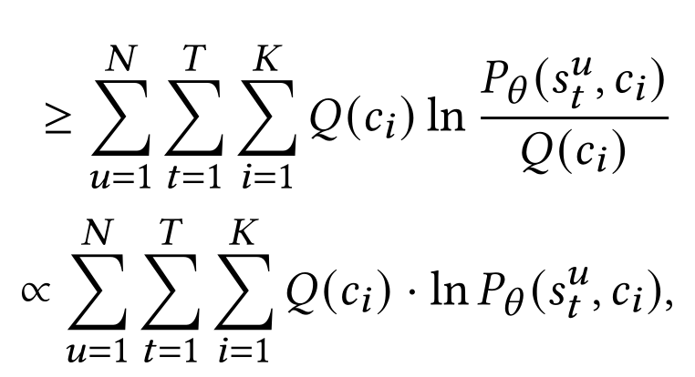
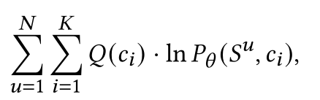
Method
Modeling Latent Intent for SR
Rewrite目标函数
构建下界函数
Jensen不等式
只关注最后一步
Notes:
构建一个下界函数并最大化
红框：构建的下界函数

Slide 9
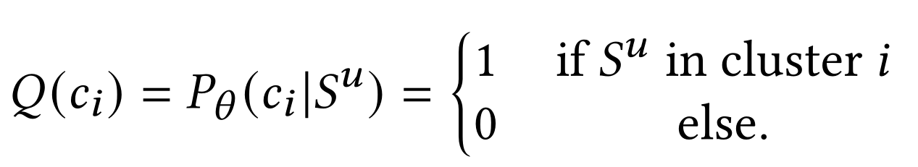
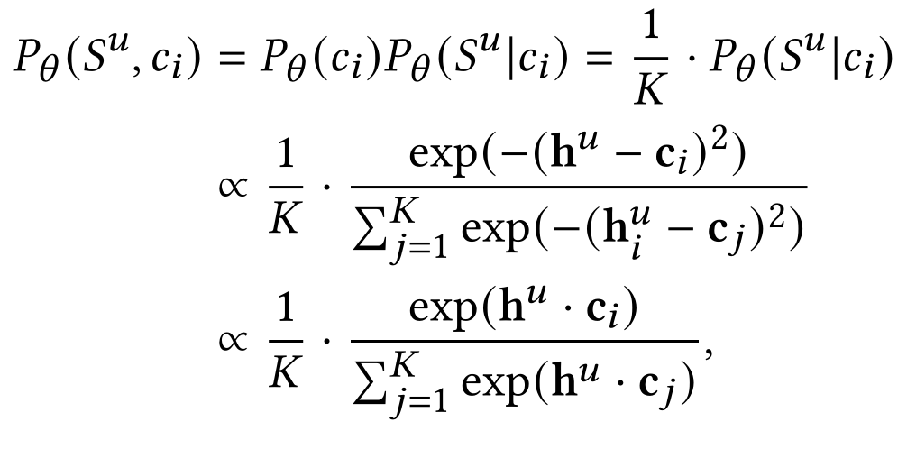

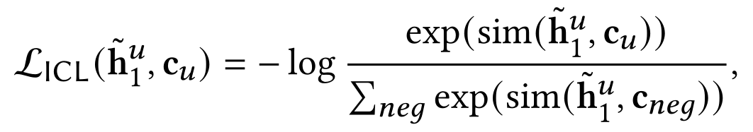
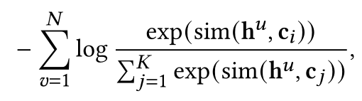
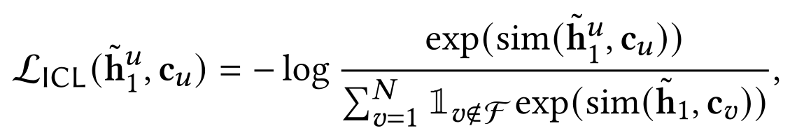
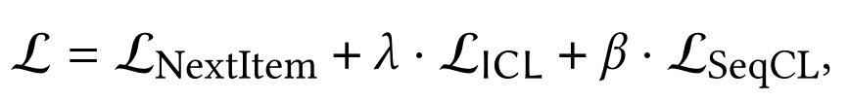
Method
Intent Representation Learning(E-step)
Intent Contrastive SSL with FNM(M-step)
均匀分布
L2正则化的各项同性高斯分布
FNM
Notes:
将每个sequence输入encoder进行编码，然后输入aggregation layer得到每个sequence的embedding，然后使用K-means算法将所有的sequence 聚类为K个cluster。分布函数Q（c）这样定义。使用mean pooling来计算每个cluster的聚类中心。
红框：上一个红框的变形 最大化上一个相当于最小化这一个 sim代表点积运算, 为了最大化sequence和它的相关意图之间的互信息。
在SeqCL中，序列扩充是必须的，在ICL中，序列扩充时可选择的，这篇文章在ICL中使用了序列扩冲去扩大训练集，为每个sequence创造两个positive views 然后优化LOSS FUNCTION L ICL
Sim是点击运算，c neg表示所有的intent, 直接优化这个loss function可能会引入false-negative samples（因为用户可能会有相同的意图），这篇文章引入了一个False-negative mitigation(FNM,假阴性缓解)，F表示一组与u有相同意图的用户。
绿框：multi-task learning的loss function
在Transformer encoder上构造这个学习范式，作为模型ICLRec

Slide 10
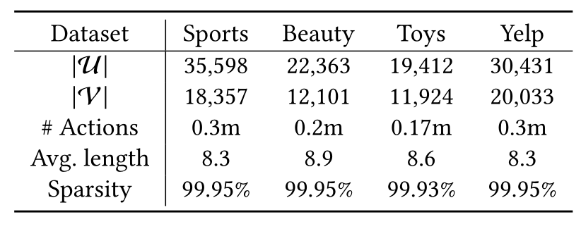
Dataset
Notes:
S,b,t是Aamzon review的三个子类别
Yelp是一个用于商业推荐的数据集

Slide 11
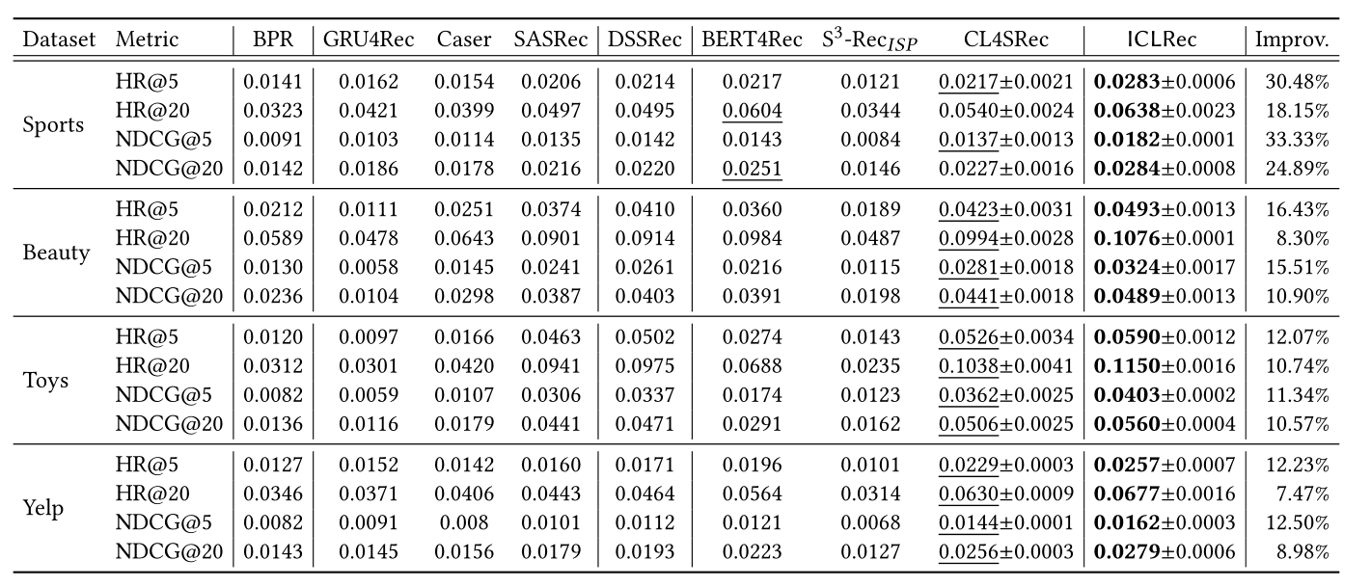
Experiment
Notes:
在baseline中，BPR是非序列的模型，G，C,S是普通序列模型，B,S，C是附加了SSL（自监督学习）的序列模型，（S3-rec中的属性挖掘模块被删除了，因为数据集中没有属性，所以叫S3-rec isp），DSSrec是考虑了潜在因素的序列推荐模型。
在所有数据集和所有指标中，ICLRec都表现最佳。

Slide 12
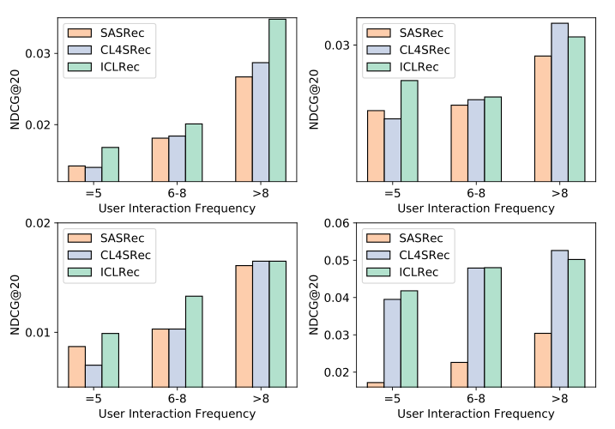
Robustness Analysis
Cold start problem
Notes:
Cold start problem: 指用户交互数量很有限的情况下，如何为用户做推荐，比如用户初次使用这个应用的时候，如何为他推荐。
在用户交互频率=5的时候，ICLRec的效果在四个数据集上效果都比baseline要好。

Slide 13
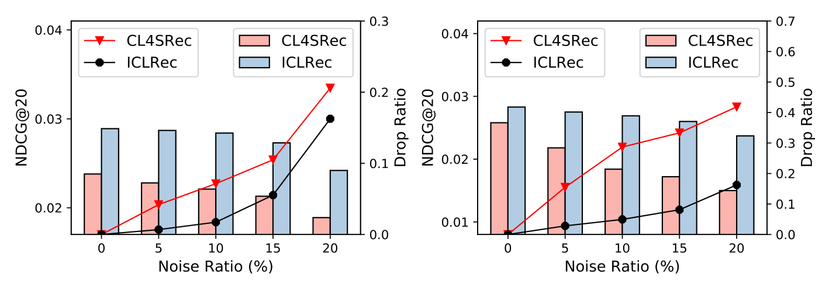
Robustness Analysis
Noisy data
Notes:
柱状图表示性能，折线图表示下降率（Sport and Yelp）
ICLRec受噪音的影响较小，比较稳定
（在文本中随机添加一定比例的negative items）

Slide 14
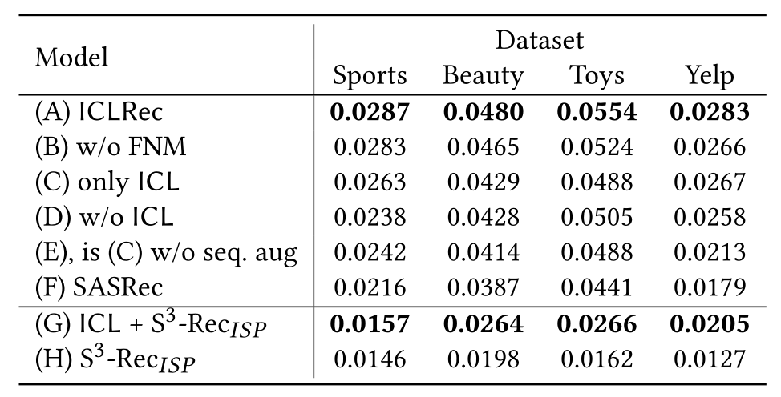
Ablation Experiment
Notes:
C:去掉seqCL, seqCL最大化individual user level的互信息
E：去掉seqCL,并且去掉icl中的序列扩张
ICL是一个与模型无关的学习范式，G是ICL加上S3 REC 实验证明ICL与S3结合能显著的提高S3的性能，最高可以提高41.11%
实验证明了 ICLRec中的每一个模块都是有效的,其中ICL是影响最大的。

Slide 15
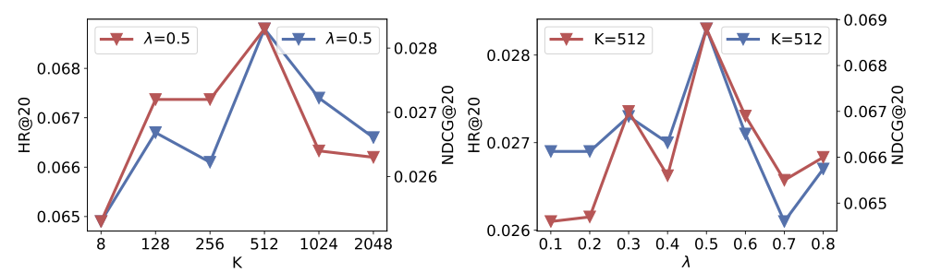
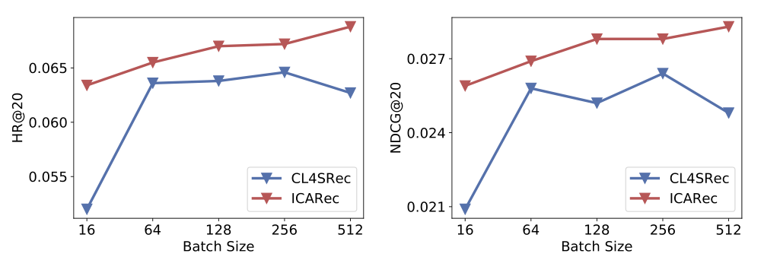
Hyper-parameter
Notes:
实验证明，当intent的个数k和L ICL的权值λ不断增大时，性能会先上升，达到峰值后，开始下降，最佳的K为512，最佳的λ为0.5
ICLREC的性能随着batchsize的增大而增大…

Slide 16

谢谢

